Slide 1


RENDICION DE CUENTAS
EMSPUROVIRA E.S.P.

Slide 2

SUSCRIPTORES Y RECAUDACIÒN VIGENCIA 2024
RECAUDO MENSUAL | MENSUAL
ENERO | $ 60.453.259,23
FEBRERO | $ 55.235.875,24
MARZO | $ 57.125.986,12
ABRIL | $ 60.145.879,23
MAYO | $ 56.359.852,23
JUNIO | $ 52.658.459,14
JULIO | $ 54.521.698,45
AGOSTO | $ 51.897.175,00
SEPTEIMBRE | $ 60.443.494,83
OCTUBRE | $ 59.184.208,64
NOVIEMBRE | $ 52.865.791,04
TOTAL | $ 620.891.679,15
ESTRATO | SUSCRIPTORES
ESTRATO 1 | 2.972
ESTRATO 2 | 742
ESTRATO 3 | 149
COMERCIAL | 200
OFICIAL | 41
Total | 4.104
PROMEDIO MENSUAL $ 56.444.698,10

Slide 3
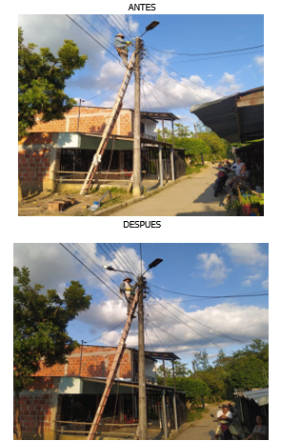
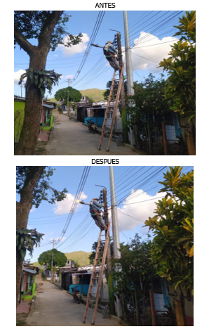
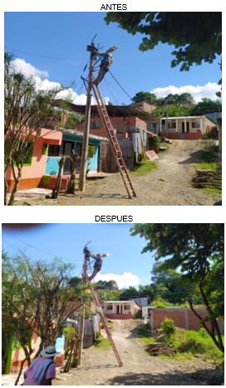
MODERNIZACIÒN, REPOSICIÒN E INSTALACIÒN DE ALUMBRADO PUBLICO PARA EL MUNICIPIO DE ROVIRA TOLIMA
REDES DE ALUMBRADO PÚBLICO AMPLIADAS: Se realizó la instalación de 83 puntos de alumbrado público con el fin de modernizar y optimizar el consumo de energía y garantizar a la comunidad Rovirense iluminación de calidad repercutiendo de manera positiva en la disminución de comisión de delitos.

Slide 4
MODERNIZACIÒN, REPOSICIÒN E INSTALACIÒN DE ALUMBRADO PÙBLICO PARA EL MUNICIPIO DE ROVIRA TOLIMA
BARRIOS | OBSERVACION
BARRIO MIRAFLORES | 7
BARRIO ENRIQUE HOMEZ | 3
BARRIO ANTENA | 3
ENTRADA FINCA COLOMBIA | 1
CRA 4 # 11-06 | 1
CALLE 11 # 1-15 | 1
BARRIO CENTRO | 7
BARRIO CENTENARIO | 3
CRA 5 # 7-63 | 1
BARRIO ROVI-MUJER | 1
BARRIO MARCO FIDEL | 3
PLANTA DE TRATAMIENTO PTAP | 2
BARRIO CEIBA | 3
CALLE 7 # 0-50 | 1
BARRIO BRISAS | 2
BARRIO LOMITAS | 1
DIAGONAL FINCA VERGEL | 1
PUENTE A LA ENTRADA ROVIRA | 1
PUENTE LUISA FINCA VARGEL | 1
PUENTE DE GUACO DIAGONAL FIUNCA VERGEL | 1
BARRIO EFRAIN SANTAMARIA | 1
HOSPITAL | 3
BARRIO SANTANDER | 3
CRA 1 ENTRE 4 Y 5 DIAGONAL CASA FRANCY | 2
TOTAL, LAMPARAS INSTALADAS | 53
Con esta importante acción se benefician apropiadamente 15.600 habitantes del Municipio principalmente de la zona urbana.
Sectores en que se realizó esta acción:

Slide 5
MODERNIZACIÒN, REPOSICIÒN E INSTALACIÒN DE ALUMBRADO PÙBLICO PARA EL MUNICIPIO DE ROVIRA TOLIMA
DIRECCIÒN | BARRIO | CANTIDAD LAMPARAS INSTALADAS
Cra 7 # 6-46 | Santander | 1
Cra 2 entre calle 1 al fondo | Brisas del Luisa | 1
Nuevo Horizonte | Nuevo Horizonte | 14
Vereda los Andes | Sector rural vereda Los Andes sector la bella (2 en la cancha y 2 en el caserío) | 4
Cra 6 con entre calle 3 y 2 | Efraín Santa María | 2
Polideportivo – casa de la justicia | Centenario | 1
Manzana D casa 6 | Rovimujer | 1
Lomitas parte Alta | Lomitas parte alta | 1
Obrero | Obrero | 3
Cra 6 # 5-54 | Centro | 1
Dos cuadras más arriba del Palo la ceiba | Ceiba | 1
TOTAL |  | 30
Otros sectores en los que se hizo ampliación y reposición de Alumbrado:

Slide 6
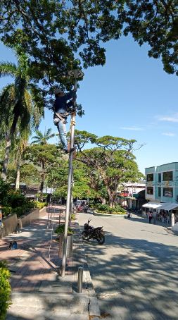
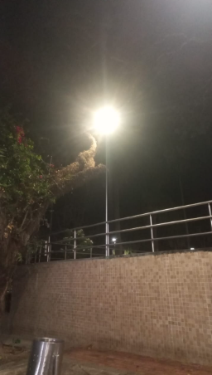
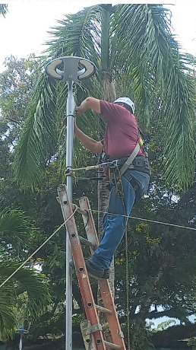
MODERNIZACIÒN, REPOSICIÒN E INSTALACIÒN DE ALUMBRADO PÙBLICO PARA EL MUNICIPIO DE ROVIRA TOLIMA
REDES DE ALUMBRADO PÚBLICO CON MANTENIMIENTO.
Se realizó el mantenimiento de 35 puntos de alumbrado público con el fin de optimizar el consumo de energía, mejorar la iluminación y contribuir a la disminución significativa de comisión de delitos.
Se realizó principalmente el adecuado mantenimiento del Alumbrado del Parque Bolívar, parque principal de nuestro Municipio, escenario importante en donde la comunidad Rovirense se reúne y disfruta de un espacio de esparcimiento familiar y muchas otras actividades.

Slide 7
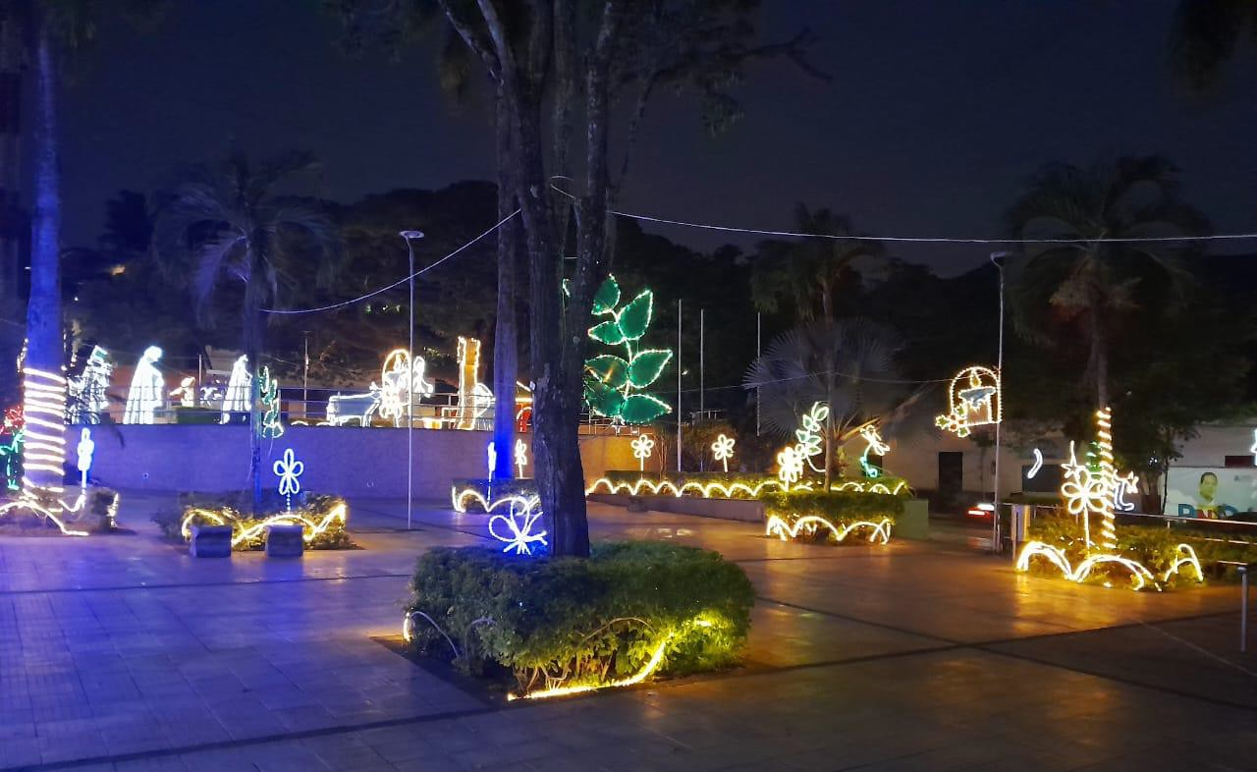
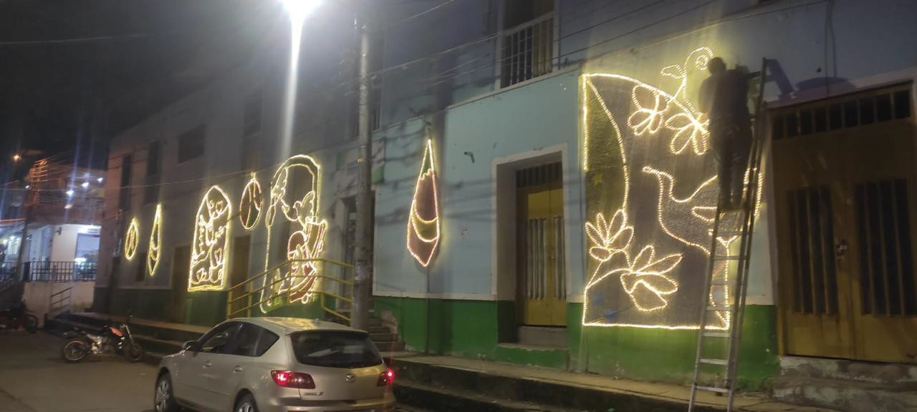
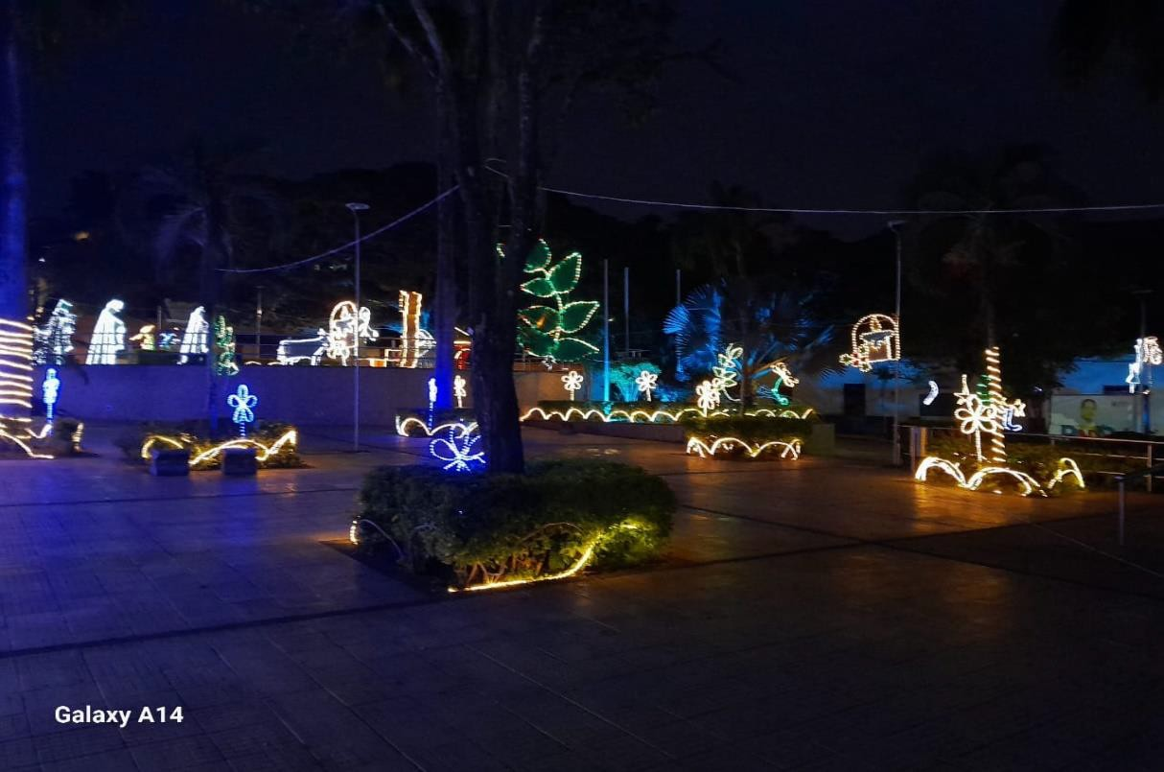
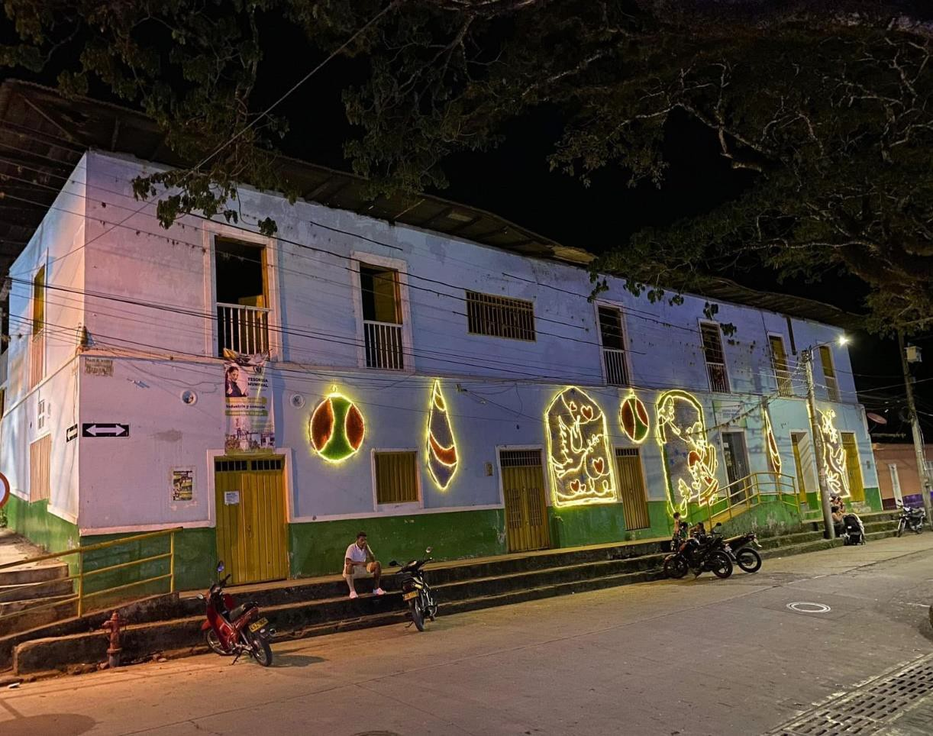
MODERNIZACIÒN, REPOSICIÒN E INSTALACIÒN DE ALUMBRADO PÙBLICO PARA EL MUNICIPIO DE ROVIRA TOLIMA
La Empresa de Servicios Públicos Domiciliarios de Rovira “EMSPUROVIRA E.S.P.” realizó la contratación del Alumbrado Navideño en el parque Bolivar, Parque Principal del Municipio.

Slide 8
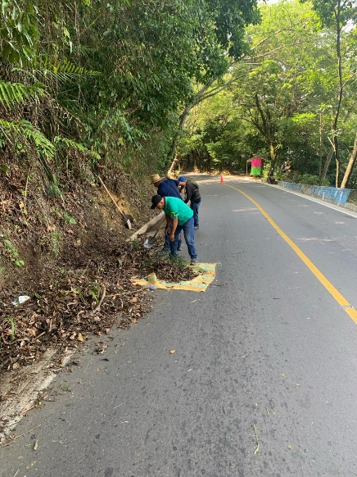
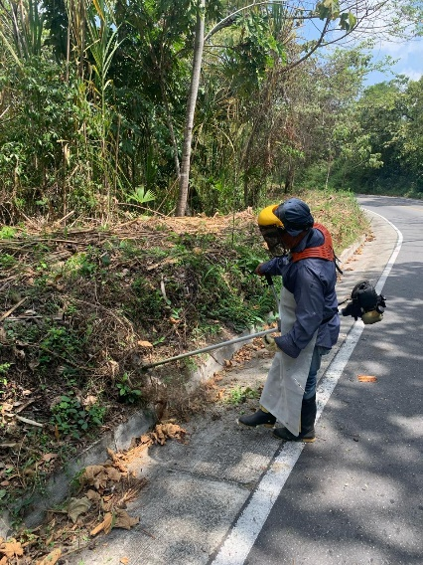
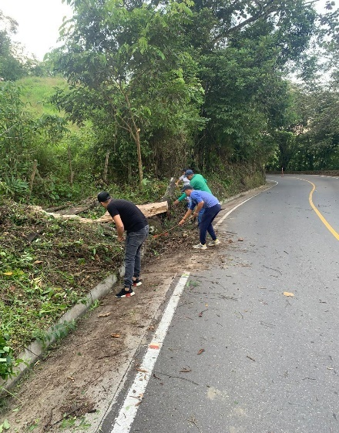
GESTIÒN TECNICA Y OPERATIVA
PARTICIPACIÒN JORNADAS DE LIMPIEZA Y MANTENIMIENTO VIA ROVIRA – IBAGUE.
La Empresa de Servicios Públicos Domiciliarios de Rovira EMSPUROVIRA apoyó activamente las diferentes jornadas de embellecimiento de nuestra vía, la entrada de nuestro encanto de Manantiales.

Slide 9
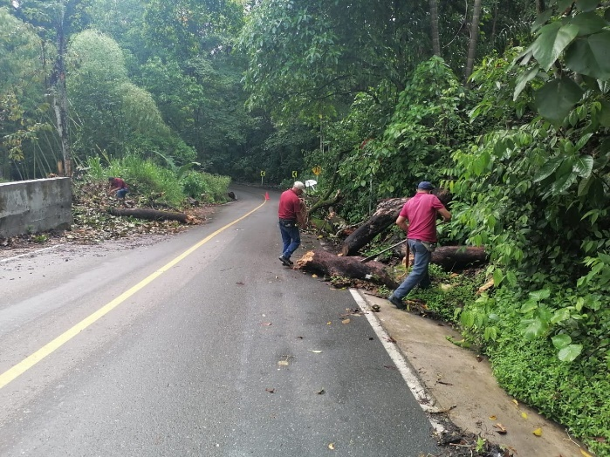
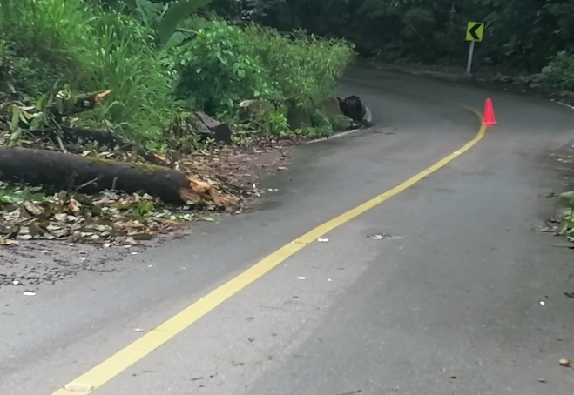
GESTIÒN TECNICA Y OPERATIVA
Dentro de las actividades adelantadas por “EMSPUROVIRA E.S.P.” para contrarrestar los efectos del fenómeno de la niña, se realizaron trabajos de limpieza en la vía Ibagué - Rovira, sector de Martínez donde se presentaba alto riesgo en la vía.

Slide 10
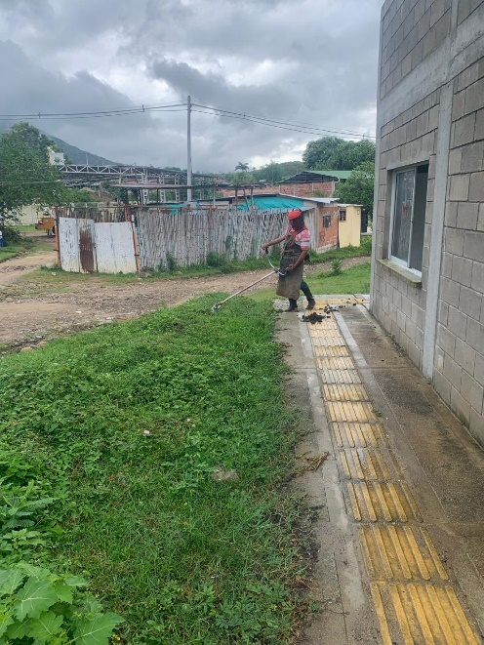
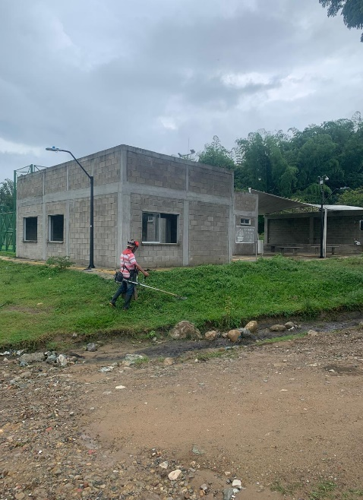
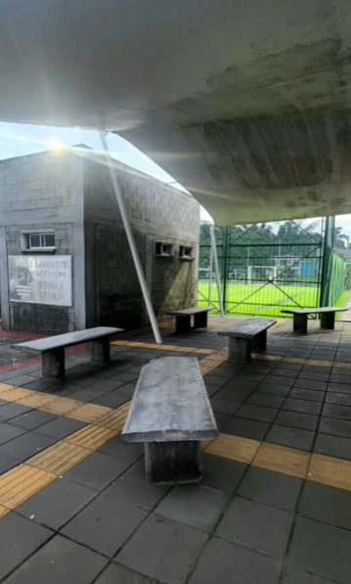
GESTIÒN TECNICA Y OPERATIVA
LIMPIEZA Y MANTENIMIENTO DE LOS ESCENARIOS DEPORTIVOS.
La Empresa de Servicios Públicos Domiciliarios de Rovira “EMSPUROVIRA”, adelantó actividades de limpieza lavado y mantenimiento con su equipo de trabajo de nuestros escenarios deportivos.

Slide 11
SERVICIO DE ACUEDUCTO
MES | NIVEL DE RIESGO | CALIDAD
MAYO | SIN RIESGO | APTA PARA EL CONSUMO HUMANO
JULIO | SIN RIESGO | APTA PARA EL CONSUMO HUMANO
AGOSTO | SIN RIESGO | APTA PARA EL CONSUMO HUMANO
SEPTIEMBRE | SIN RIESGO | APTA PARA EL CONSUMO HUMANO
OCTUBRE | RIESGO ALTO | APTA PARA EL CONSUMO HUMANO
NOVIEMBRE | SIN RIESGO | APTA PARA EL CONSUMO HUMANO
PROMEDIO | SIN RIESGO
CALIDAD DEL AGUA – IRCA.
Decretos 1575-2007 y la Resolución 2115-2007
Resultados emitidos por la Secretaria de Salud Departamental, Índice de Riesgo de la Calidad del Agua (IRCA):

Slide 12
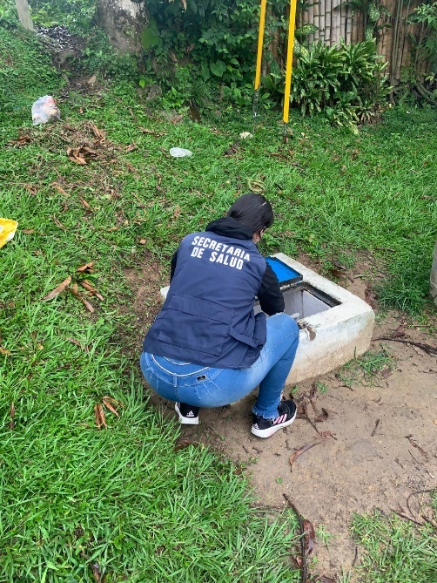
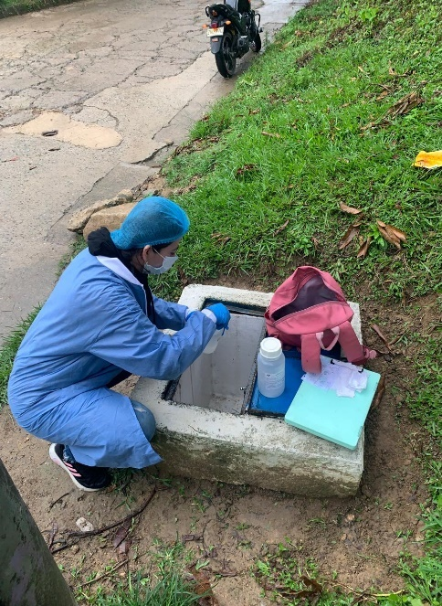
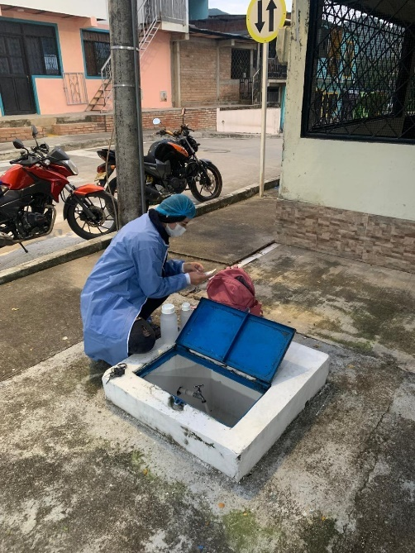
SERVICIO DE ACUEDUCTO

Slide 13
ACTIVIDADES REALIZADAS EN LA PRESTACIÓN DEL SERVICIO DE ACUEDUCTO Y ALCANTARILLADO DURANTE LA VIGENCIA 2024.
PQR RECIBIDAS Y ATENDIDAS POR FALLAS EN LA PRESTACIÓN DEL SERVICIO DE ALCANTARILLADO 2024
MES | CANTIDAD
ENERO | 66
FEBRERO | 20
MARZO | 10
ABRIL | 88
MAYO | 52
JUNIO | 31
JULIO | 34
AGOSTO | 27
SEPTIEMBRE | 33
OCTUBRE | 48
NOVIEMBRE | 37
DICIEMBRE | 20
TOTAL | 466

Slide 14
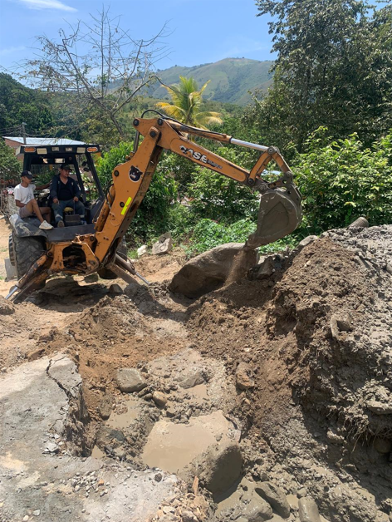
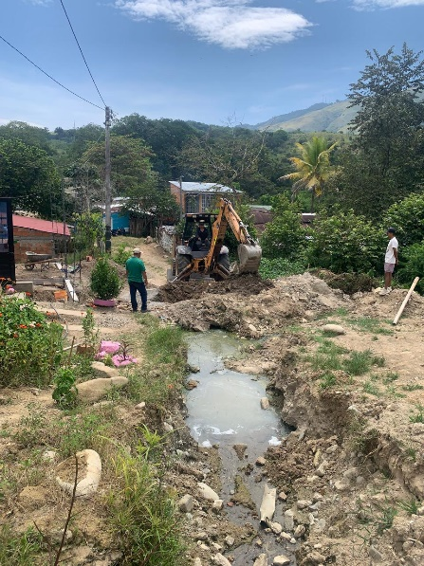
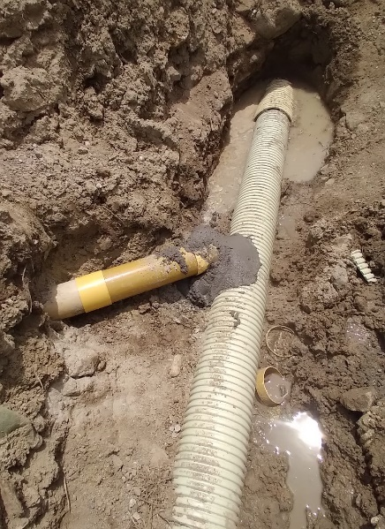
REPOSICIÓN TRAMO DE ALCANTARILLADO SECTOR DIVINO NIÑO

Slide 15
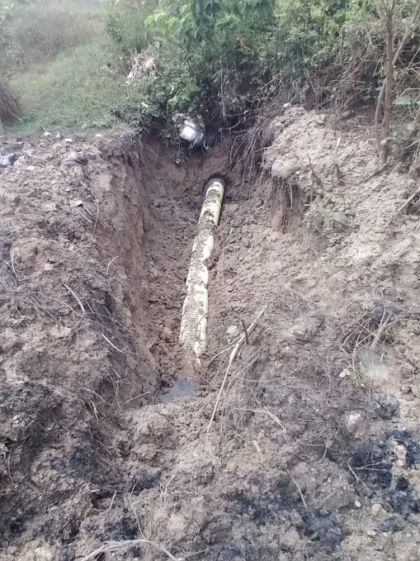
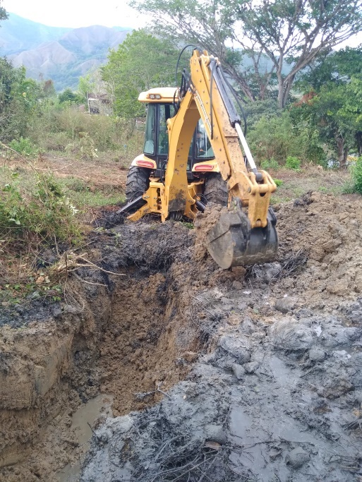
REPOSICIÓN TRAMO ALCANTARILLADO BARRIO ANTENA

Slide 16
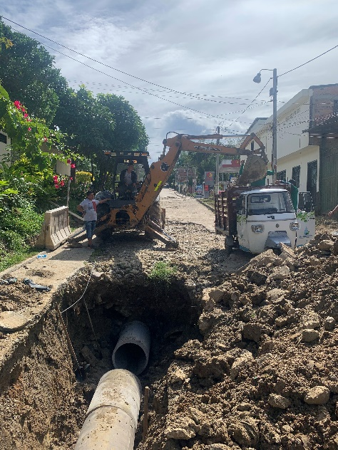
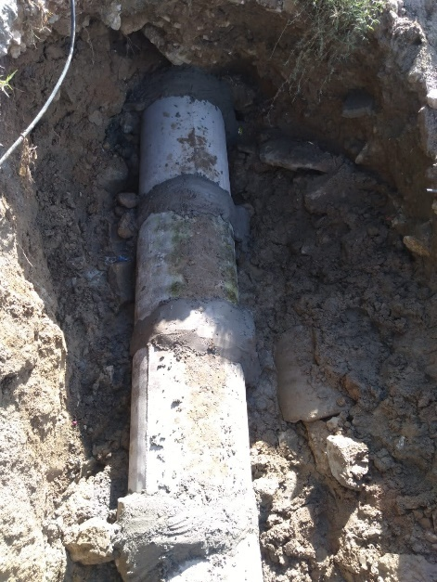
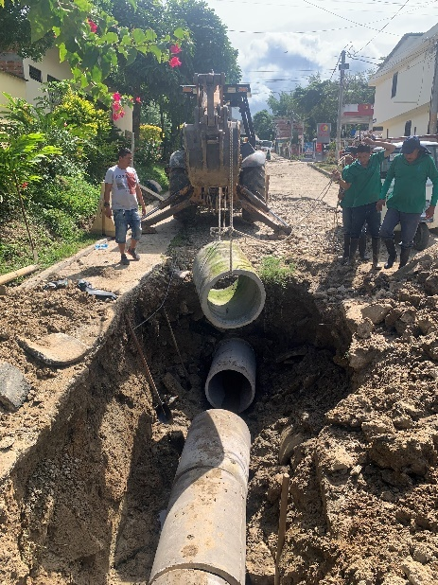
REPOSICIÓN TRAMO ALCANTARILLADO CALLE 12 ENTRE 5 Y 6

Slide 17
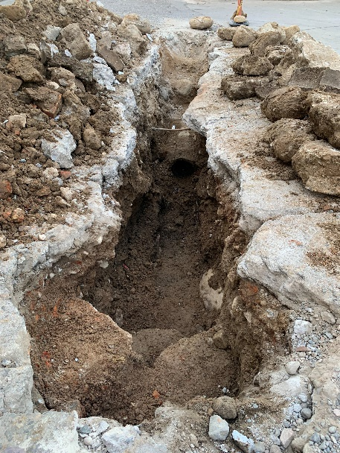
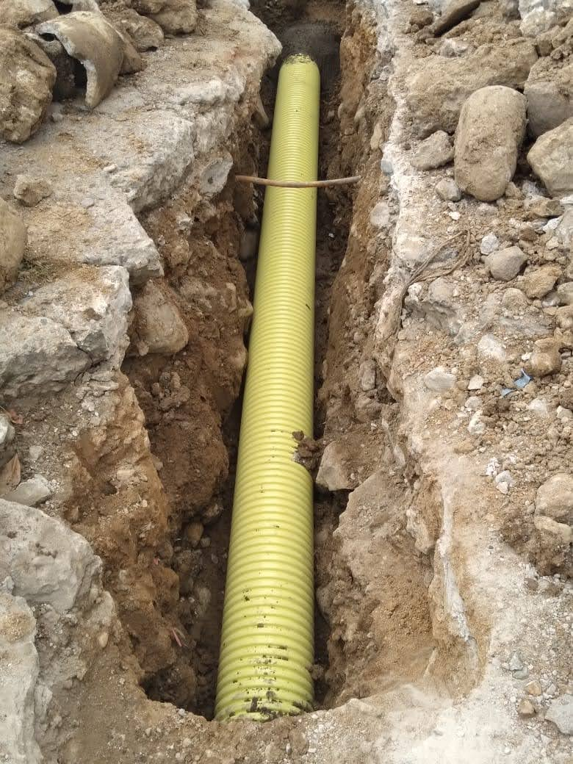
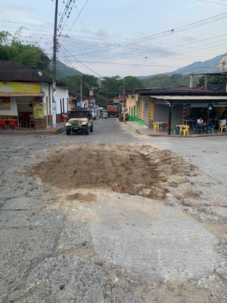
REPOSICIÓN TRAMO ALCANTARILLADO CARRERA 4 ENTRE 1 Y 2

Slide 18
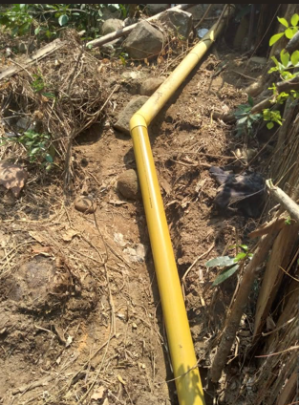
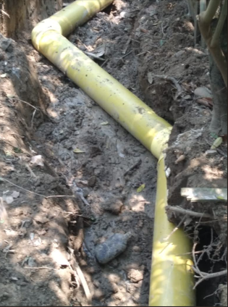
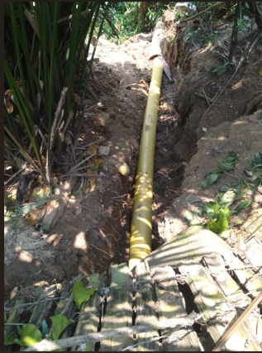
REPOSICIÓN TRAMO ALCANTARILLADO BARRIO BRISAS ALTO

Slide 19
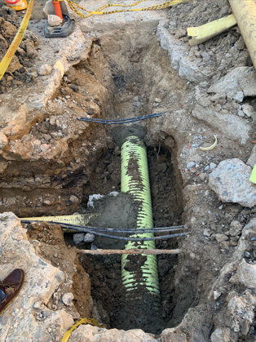
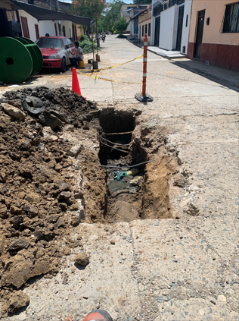
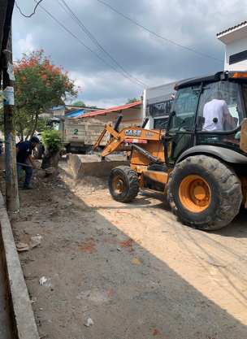
REPOSICIÓN TRAMO ALCANTARILLADO CARRERA 6 ENTRE 5 Y 6

Slide 20
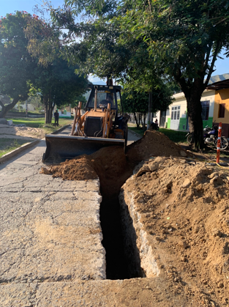
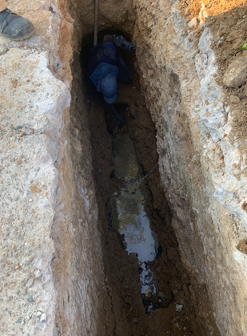
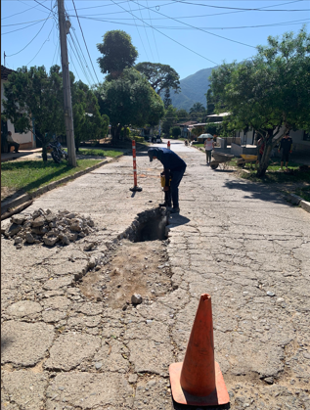
REPOSICIÓN TRAMO ALCANTARILLADO CALLE 5 ENTRE 8 Y 9

Slide 21
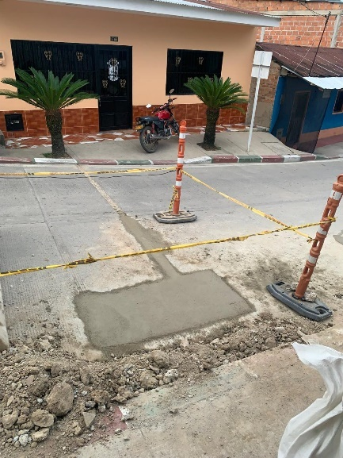
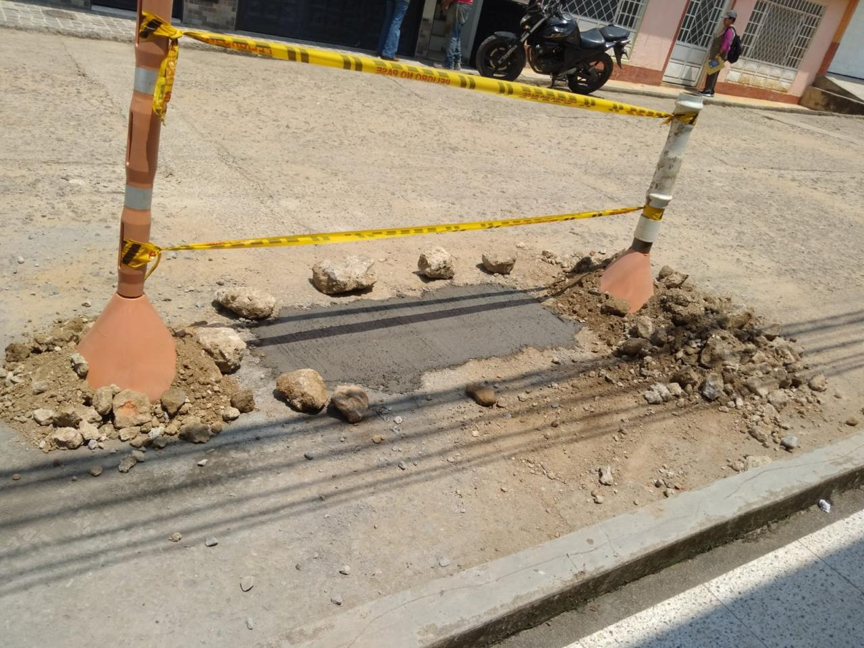
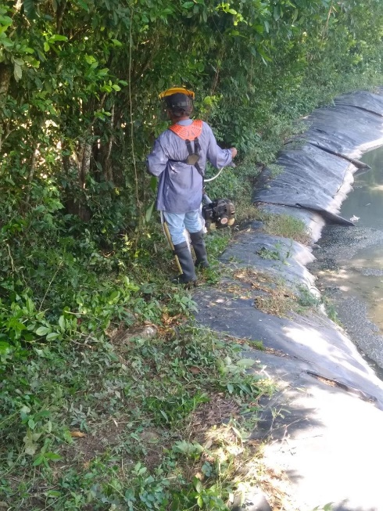
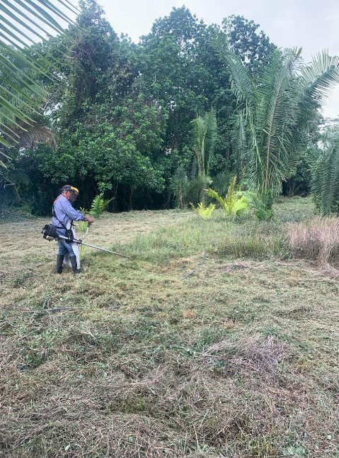
MANTENIMIENTO CON GUADAÑA PLANTAS DE TRATAMIENDO (PTAP) (PTAR) MALLAS Y BOTADERO.
REPARCHEOS

Slide 22
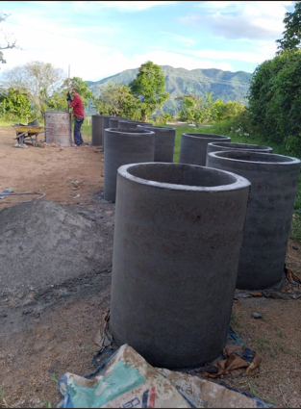
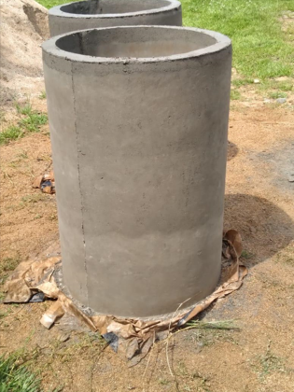
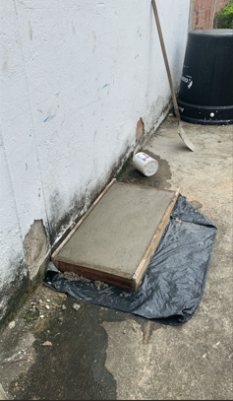
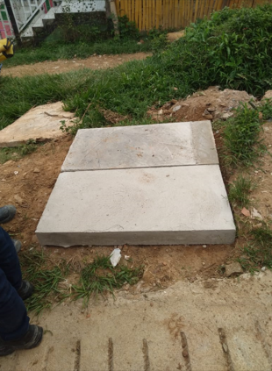
CONSTRUCCIÓN DE TUBOS EN CONCRETO
CONSTRUCCIÓN Y REPOSICIÓN DE TAPAS EN CONCRETO

Slide 23
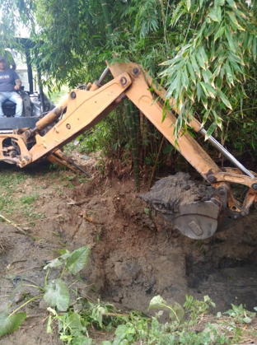



EMBELLECIMIENTO PLANTA DE TRATAMIENDO DE AGUA POTABLE (PTAP) Y MALLAS
DESTAPONAMIENTO ALCANTARILLADO BARRIO MILLER

Slide 24




DESTAPONAMIENTO ALCANTARILLADO CALLE 6 ENTRE 6 Y 7
DESTAPONAMIENTO ALCANTARILLADO CALLE 6 ENTRE 6 Y 7

Slide 25



DESTAPONAMIENTO ALCANTARILLADO BARRIO ECHANDIA
REVISIÓN DE HIDRANTES

Slide 26



SUMINISTRO AGUA POTABLE BARRIO VILLAMUJER, ADECUACION BOMBA
Contrato no. 018 de 2024 cuyo objeto es “MANTENIMIENTO DE OBRA MENOR A TODO COSTO PARA ADECUACIÓN Y PUESTA EN FUNCIONAMIENTO DEL SISTEMA DE BOMBEO PARA SUMINISTRAR AGUA POTABLE AL BARRIO VILLAMUJER, EN CUMPLIMIENTO DEL OBJETO MISIONAL DE EMSPUROVIRA” mediante el cual se benefició a 33 hogares del municipio de Rovira a las cuales se les está suministrando agua potable desde el día 01 de junio del presente año con una inversión de $7.913.500 MCTE

Slide 27



REPARACIÓN FUGAS EN DIFERENTES SECTORES

Slide 28


REPARACIÓN FUGA LINEA DE CONDUCCIÒN

Slide 29




LIMPIEZA COLECTORES DE AGUA LLUVIA
VISITA A COMUNIDADES

Slide 30




CAPACITACIÓN DEL PERSONAL
BRIGADA DE EMERGENCIAS, PRIMEROS AUXILIOS
CURSO DE ALTURAS Y ESPACIOS CONFINADOS

Slide 31




CAPACITACIÓN DEL PERSONAL
APOYO MANTENIMIENDO VIA ROVIRA-IBAGUE
APOYO MANTENIMIENDO VIA ROVIRA-IBAGUE
ALUMBRADO PÙBLICO DIVINO NIÑO
ALUMBRADO PÙBLICO PARQUE PRINCIPAL

Slide 32
GRACIAS

